Slide 1
Drogová kriminalita mladistvých
Nelly Gajdicová
VIII.B

Slide 2
Čo je to?
Drogová trestná činnosť patrí medzi tú časť kriminality, ktorej je potrebné venovať zvýšenú pozornosť, najmä v prípade mladistvých páchateľov.
Pri trestnej činnosti súd rozhoduje podľa súčasne platného trestného zákona.
Ten pre stíhanie mladistvých /osoby od 15 do 18 rokov/ má osobitné ustanovenia.

Slide 3
Účel trestu
Účelom trestu u mladistvého je predovšetkým vychovať ho na riadneho občana, a to so zreteľom na jeho osobné vlastnosti, na jeho rodinnú výchovu a na prostredie, z ktorého pochádza.
Pri určovaní výšky trestu odňatia slobody ustanovené v tomto zákone sa u mladistvých znižujú na polovicu, pričom však horná hranica trestnej sadzby nesmie prevyšovať päť rokov a dolná hranica jeden rok.
Súd pri určení druhu trestu a jeho výmery má prihliadať i na stupeň nebezpečnosti trestného činu pre spoločnosť

Slide 4
Ochranné liečenie
Súd uloží ochranné liečenie páchateľovi, ktorý sa oddáva zneužívaniu návykovej látky, spáchal trestný čin pod jej vplyvom alebo v súvislosti s jej zneužívaním. Súd ochranné liečenie môže uložiť aj popri treste a potrvá, dokiaľ to vyžaduje jeho účel.
Odsúdený mladistvý musí povinne absolvovať ochranné liečenie, aby sa zbavil závislosti od drog.
osoba závislá na droge prestáva plniť svoju sociálnu úlohu a skôr či neskôr si vyžaduje finančné náklady na liečbu i ďalšie životné zaopatrenie.

Slide 5
Prevencia
To znamená uskutočniť také opatrenia, ktoré by v budúcnosti nedovolili vznik predmetnej trestnej činnosti. A to je vecou všetkých členov spoločnosti i občanov, ktorí v predmetnom obytnom dome prebývajú. Teda nie zbaviť sa rodiny s páchateľom, ale podieľať sa na tvorbe takého prostredia, ktoré by pomohlo formovať páchateľa – mladistvého na riadneho občana.
Problém boja proti toxikománii, držaniu a požívaniu drog zaujíma nielen našu spoločnosť, ale celý civilizovaný medzinárodný svet.

Slide 6
Drogová kriminalita
Drogová kriminalita súvisí s preukázaním trestnej činnosti nedovolená výroba a držanie omamných a psychotropných látok, jedov a prekurzorov, ich držanie a obchodovanie s nimi a prechovávania predmetov určených na nedovolenú výrobu, ale aj trestná činnosť spáchaná pod vplyvom drogy ako aj trestná činnosť spáchaná za účelom získania prostriedkov na zakúpenie si drogy.
Drogovo závislé osoby sa dopúšťajú aj inej ako majetkovej trestnej činnosti, ako napr. výtržníctvo, ublíženie na zdraví, domáce násilie a pod..

Slide 7
Trestné činy súvisiace s drogami
-držba drog pre vlastnú potrebu - výška trestnej sadzby, ktorá sa pohybuje od 3 do 5 rokov.
-výroba, predaj a obchodovanie s drogami -výška trestu odňatia slobody sa v tomto prípade pohybuje od 4 – 10 rokov.
-vedenie motorového vozidla pod vplyvom drog -Trestné sadzby sa pohybujú v rozmedzí 1 až 5 rokov.

Slide 8

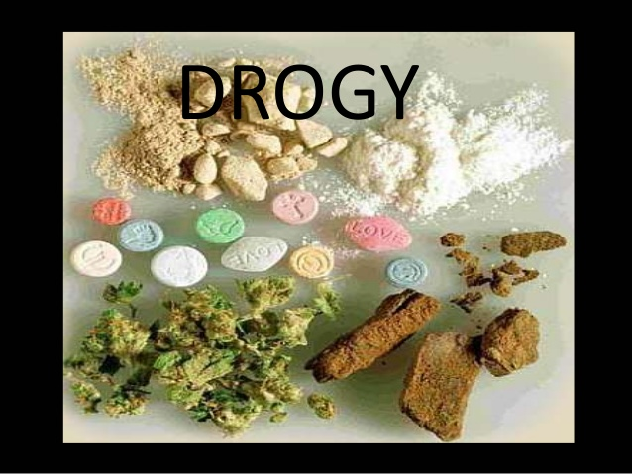
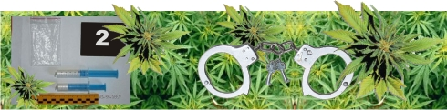
STOP ZÁVISLOSTI!

Slide 9
Zdroje
http://www.vop.gov.sk/drogova-kriminalita-mladistvychxx
https://prevenciaok.webnode.sk/trestna-cinnost-mladistvych-osob/

Slide 10
Ďakujem za pozornosť

